Slide 1
OKUL BİNASININ FİZİKİ ŞARTLARI, TEMİZLİK VE HİJYEN KOŞULLARININ İYİLEŞTİRİLMESİ
PUKÖ ÇALIŞMASI
Planla – Uygula – Kontrol Et – Önlem Al
Hazırlayan: Mira YILDIRIM
Birim: Beden Eğitimi ve Spor Yüksekokulu
Tarih: 14.08.2026

Slide 2
1. ÇALIŞMANIN KONUSU
Öğrenci temsilcileri tarafından Yüksekokul Müdürlüğüne iletilen yazılı talepler ile idari değerlendirme ve tespitler doğrultusunda, okul binasının boya-badana, temizlik, hijyen, düzen ve genel fiziki koşullarının iyileştirilmesine yönelik gerçekleştirilen çalışmaların PUKÖ modeli kapsamında değerlendirilmesidir.
Çalışmada; mevcut durumun belirlenmesi, ihtiyaçların önceliklendirilmesi, iyileştirme faaliyetlerinin gerçekleştirilmesi, yapılan çalışmaların kontrol edilmesi ve iyileştirmelerin sürdürülebilirliğinin sağlanmasına yönelik önlemler ele alınmıştır.

Slide 3
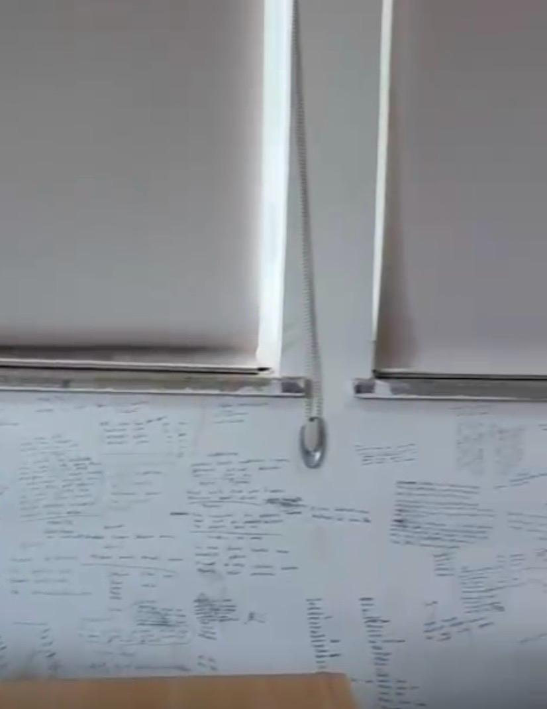
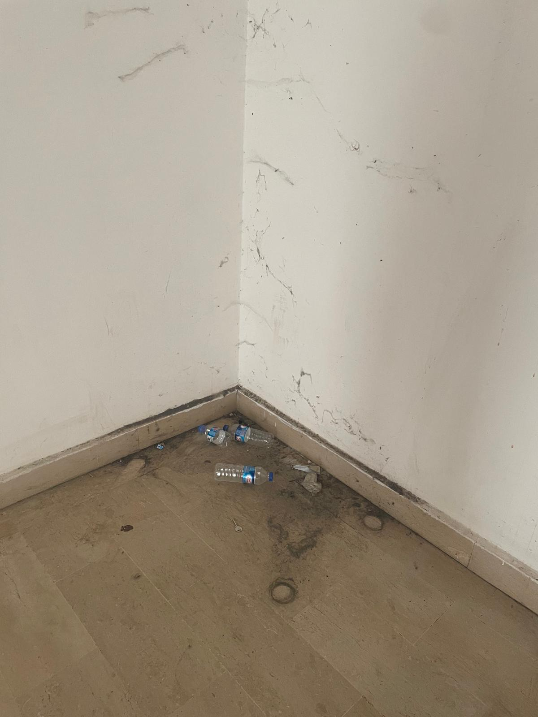
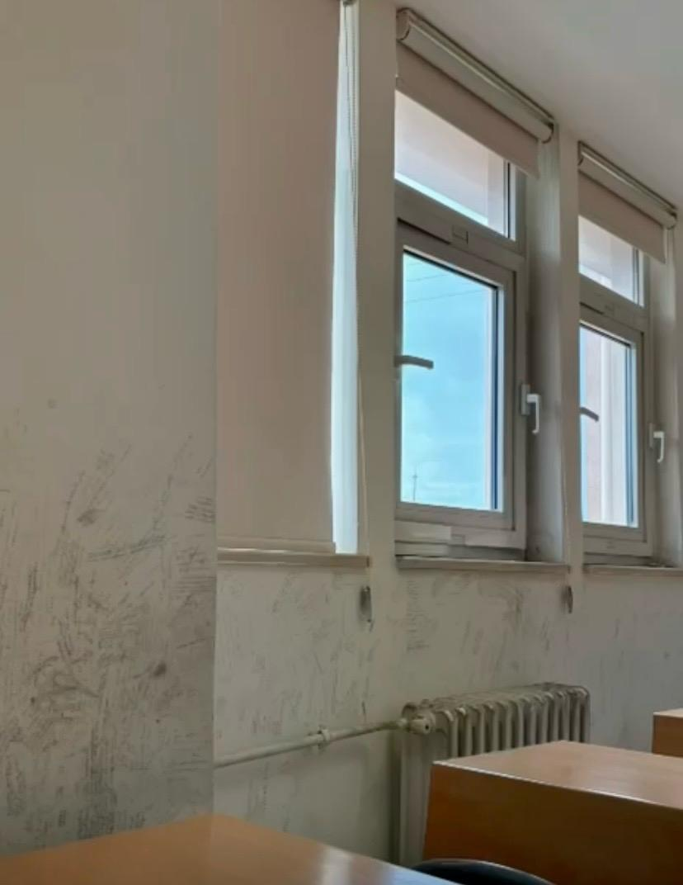
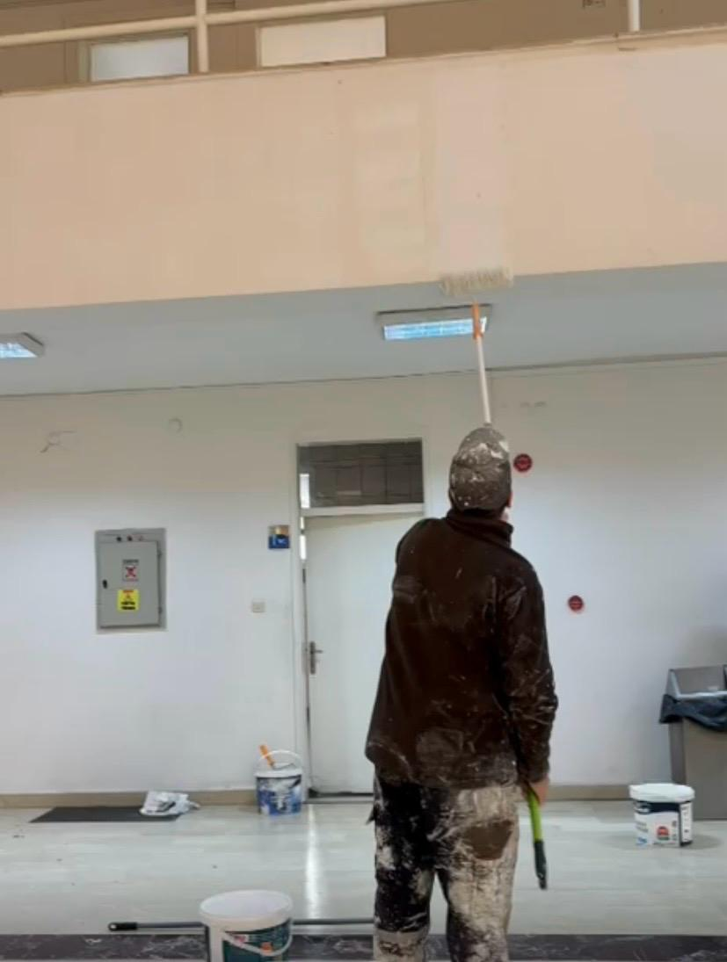
Çalışma öncesi, çalışma esnası ve sonrası Yüksekokul binasının genel görünümü.
Çalışma öncesi ortak kullanım alanları

Slide 4
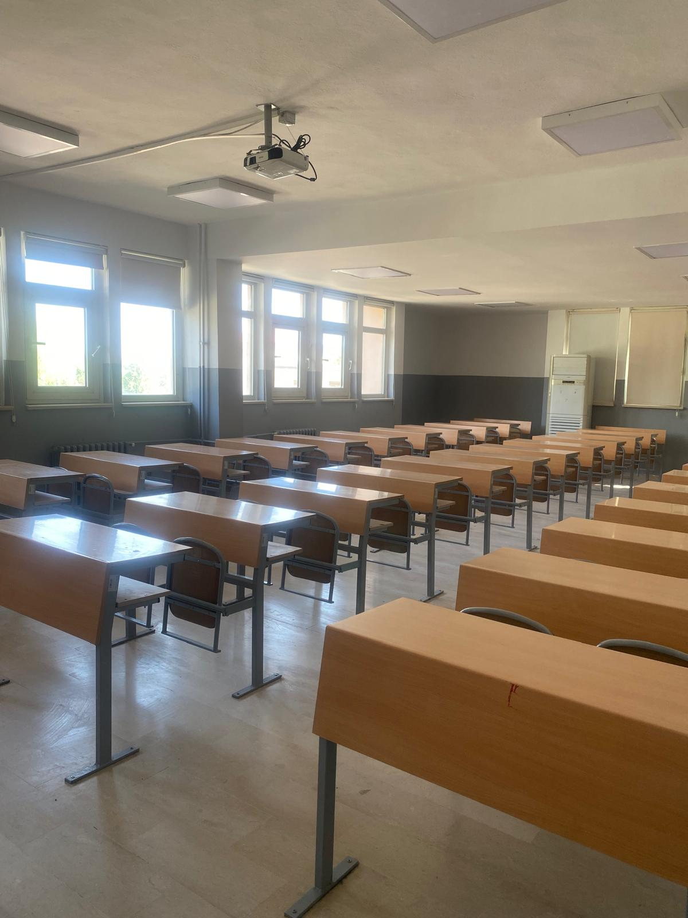
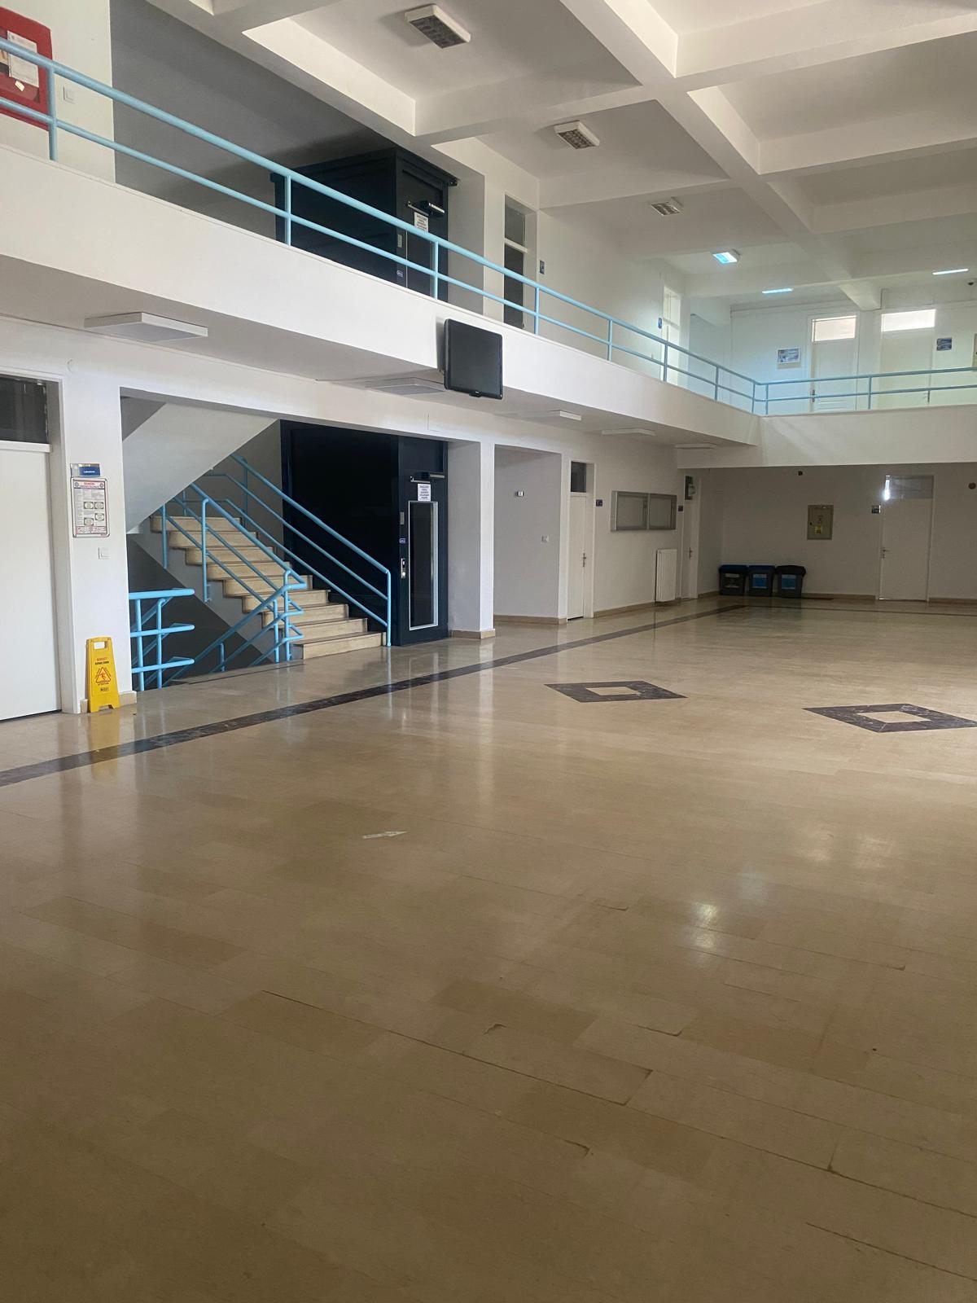
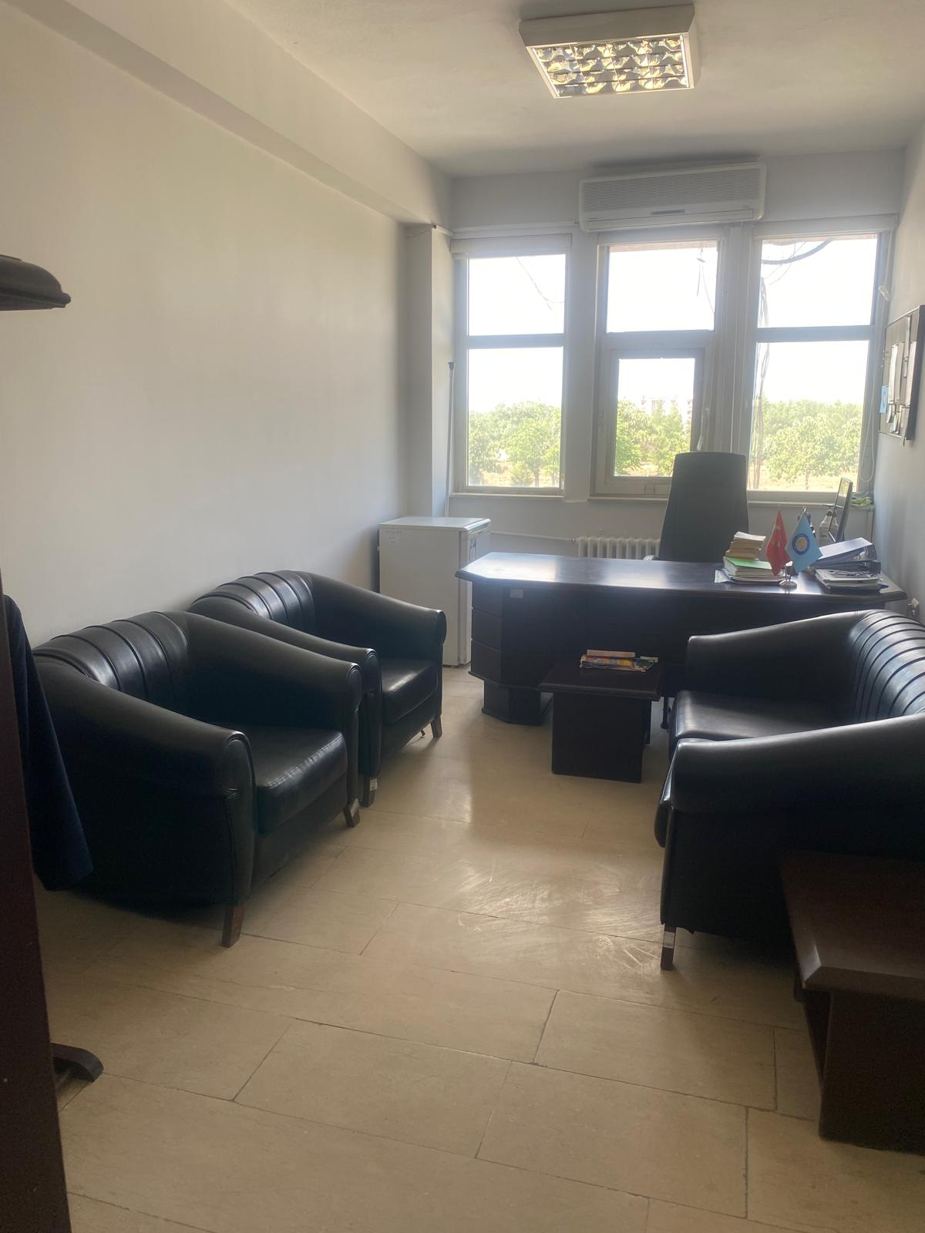
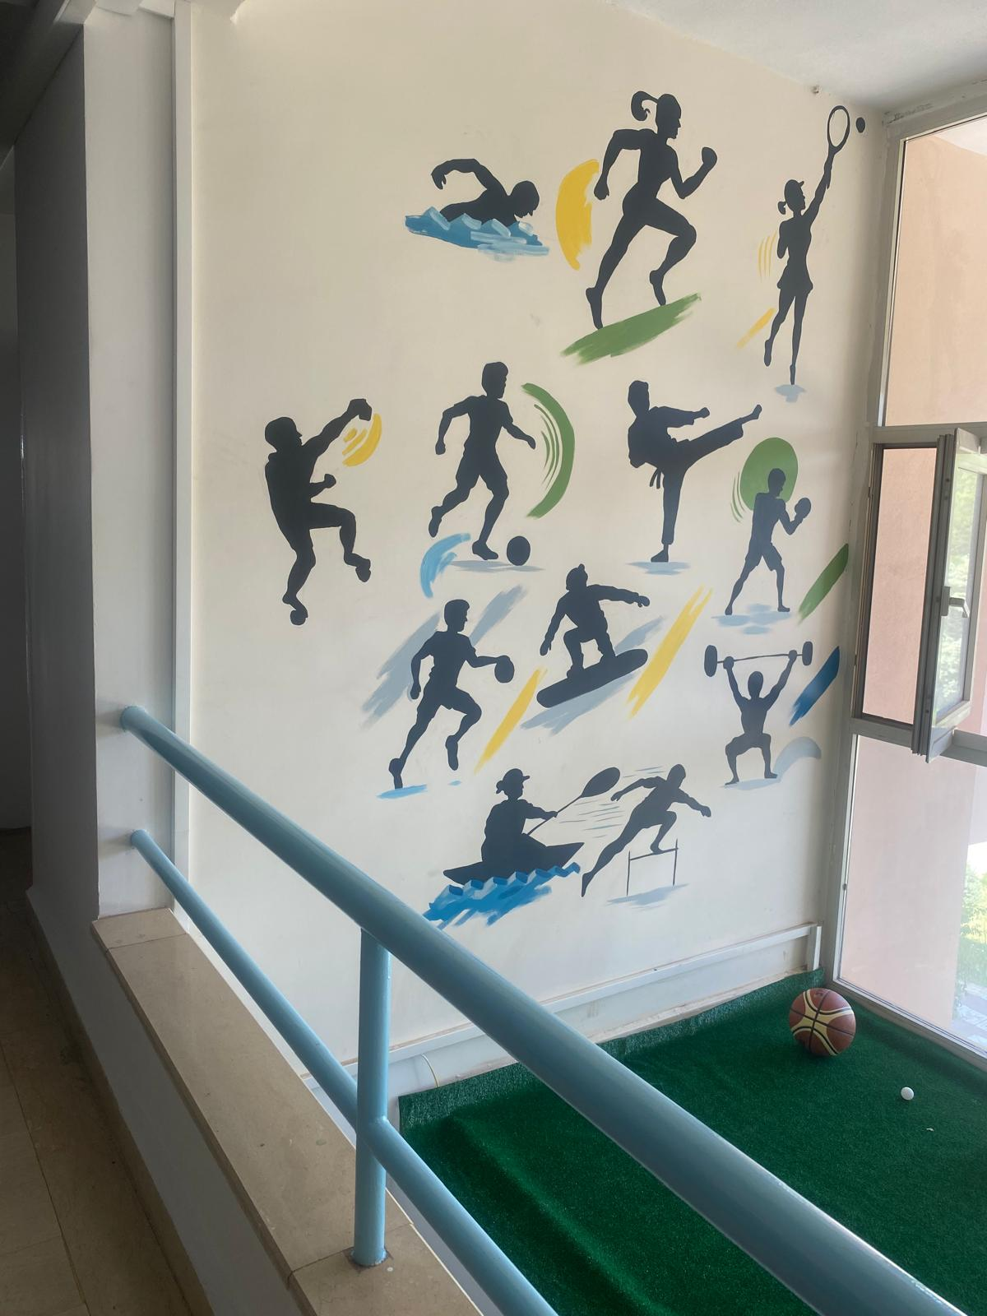
Çalışma öncesi, çalışma esnası ve sonrası Yüksekokul binasının genel görünümü.
Çalışma sonrası ortak kullanım alanları

Slide 5
2. ÇALIŞMANIN GEREKÇESİ
Öğrenci temsilcileri tarafından Yüksekokul binasının fiziki koşulları ile temizlik ve hijyen koşullarının durumuna ilişkin çeşitli tarihlerde yazılı talepler idareye iletilmiştir.
Bunun yanında yapılan idari değerlendirme ve tespitlerde;
Bina ve dersliklerde boya-badana ihtiyacı bulunduğu,
Temizlik ve hijyen koşullarının iyileştirilmesine ihtiyaç duyulduğu,
Bina ve ortak kullanım alanlarında bakım ve düzenleme ihtiyacının bulunduğu
belirlenmiştir.
Öğrenci geri bildirimleri ile idari tespitlerin birlikte değerlendirilmesi sonucunda okul ortamının daha temiz, düzenli, sağlıklı, güvenli ve eğitim-öğretim faaliyetlerine daha uygun hâle getirilmesi amacıyla iyileştirme çalışmalarının planlanmasına karar verilmiştir.
Bu kapsamda PUKÖ döngüsü kullanılarak ihtiyaçların belirlenmesi, uygulanacak faaliyetlerin planlanması, gerçekleştirilen çalışmaların kontrol edilmesi ve sürdürülebilirliğinin sağlanması amaçlanmıştır.

Slide 6
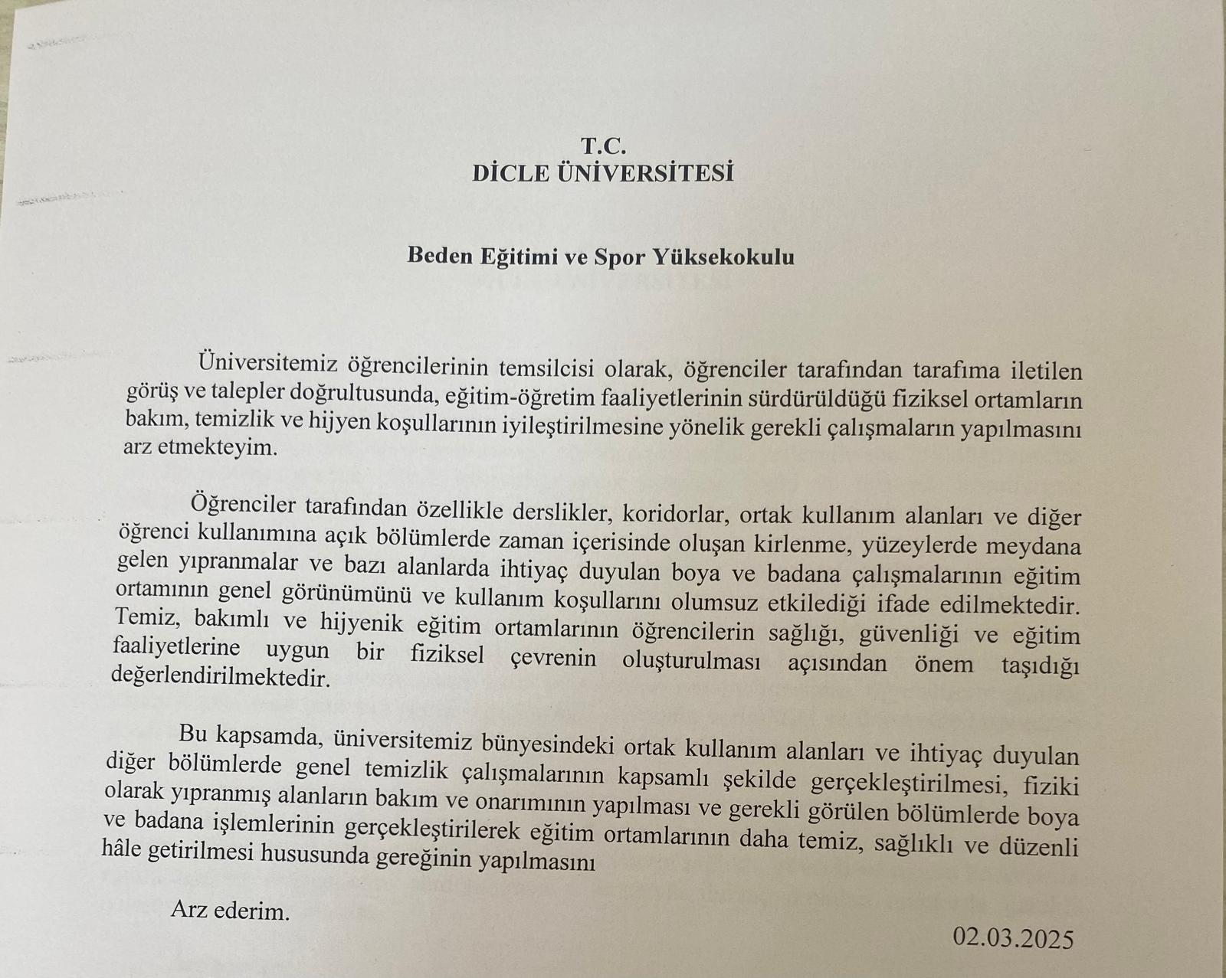
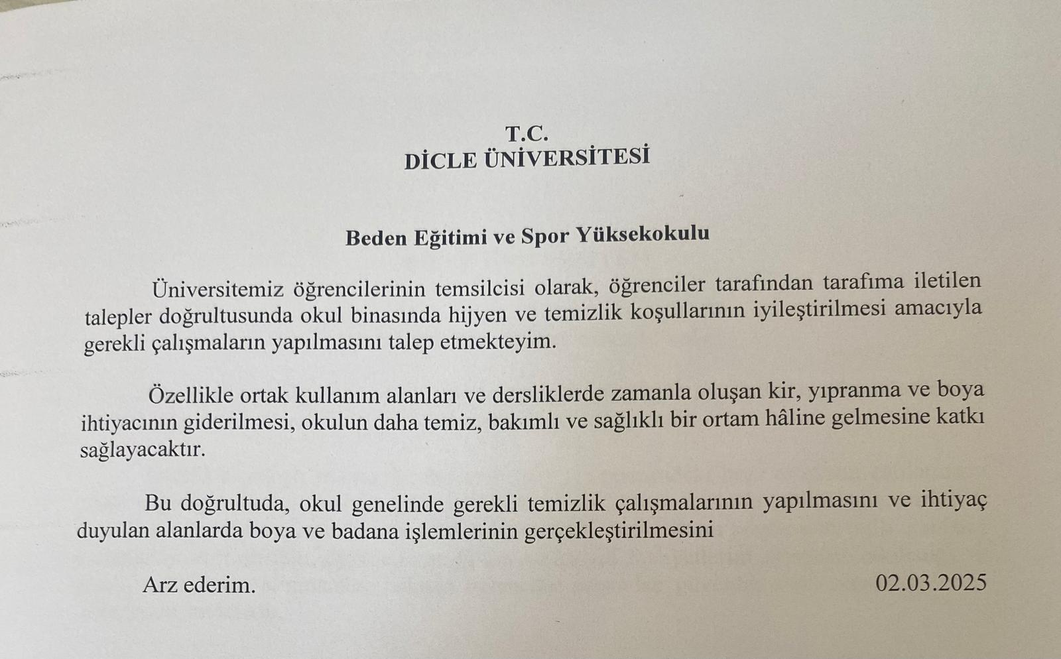
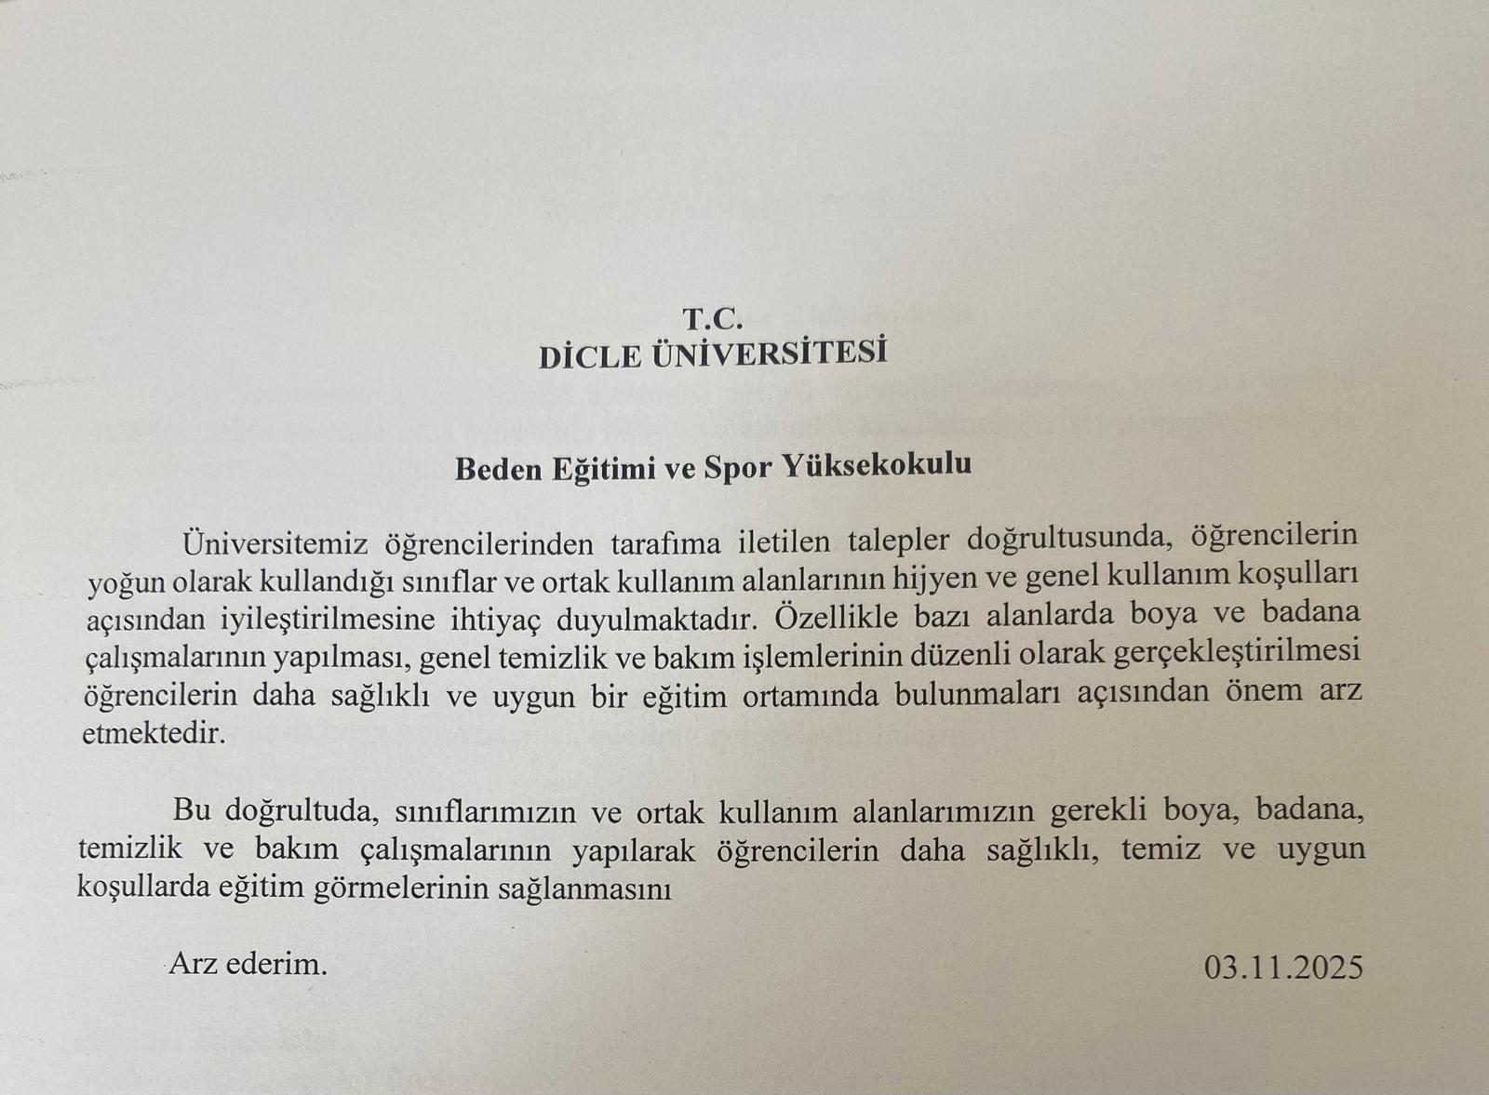
Öğrenci taleplerinden gelen kişisel bilgilerin kapatılmış örnekleri

Slide 7
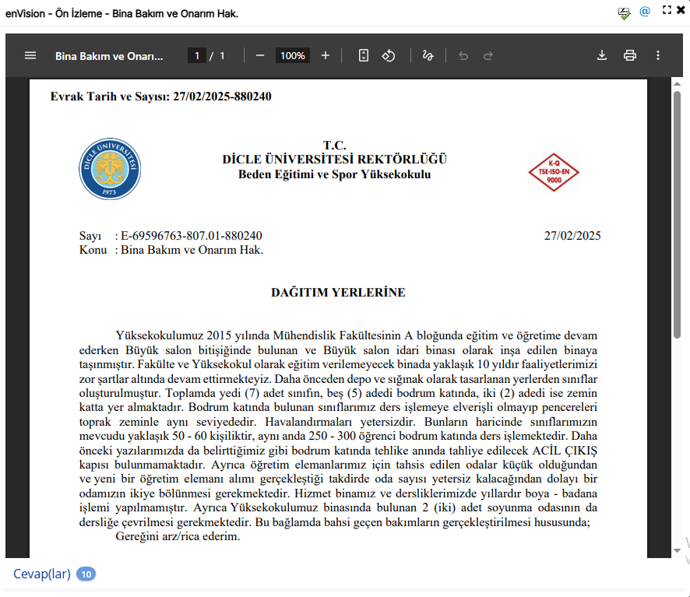
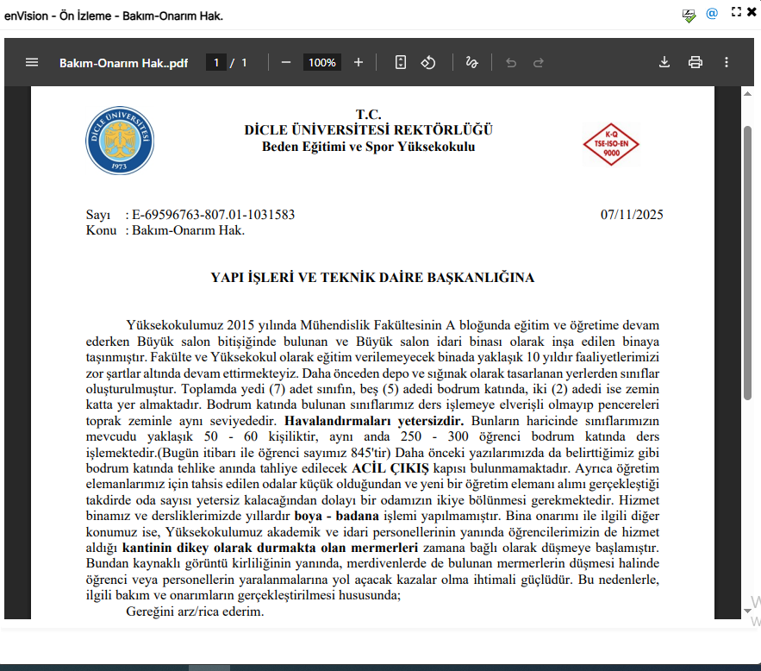
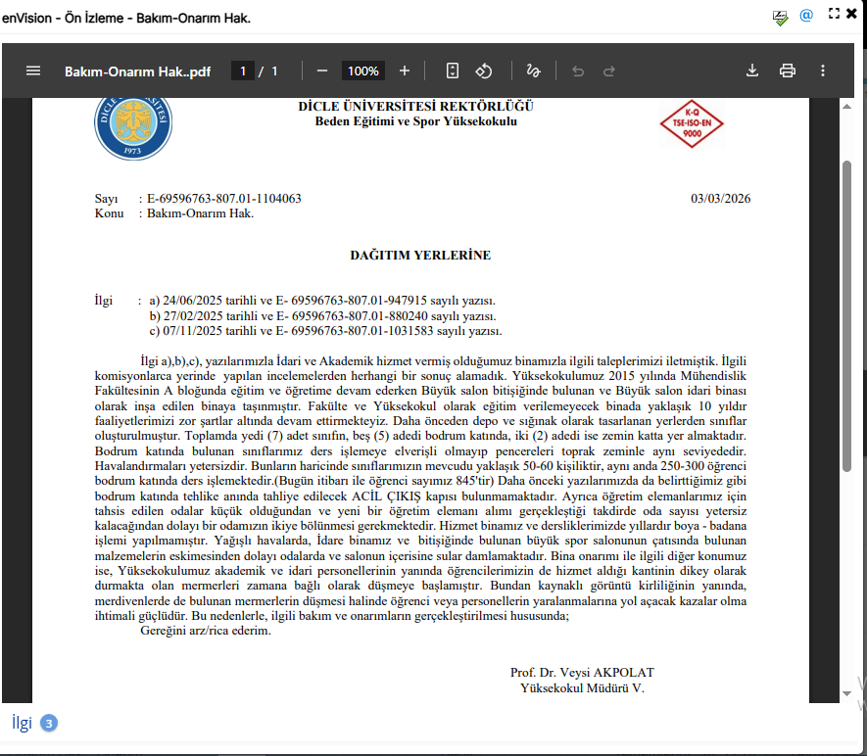
İlgili resmî yazılardan belge görüntüleri

Slide 8
3. MEVCUT DURUMUN VE İHTİYAÇLARIN BELİRLENMESİ
3.1. Öğrenci Geri Bildirimleri
Öğrenci temsilcileri tarafından aşağıdaki konularda yazılı talepler iletilmiştir:
Tarih Geri Bildirim/Talep
02.03.2025 Binanın hijyen açısından boyanması ve temizlenmesi
03.11.2025 Binanın hijyen açısından boyanması ve temizlenmesi

Slide 9
3.2. İdari Tespitler
İdari değerlendirme ve yazışmalarda da bina bakım-onarımı, boya-badana ve temizlik kaynaklı sorunlara ilişkin ihtiyaçlar çeşitli tarihlerde ilgili birimlere bildirilmiştir.
Öğrenci geri bildirimleri ile idari tespitlerin aynı alanlarda yoğunlaşması üzerine iyileştirme ihtiyacı PUKÖ çalışmasının temel konusu olarak belirlenmiştir.

Slide 10
4. ÇALIŞMANIN DAYANAKLARI
Çalışmanın planlanmasında öğrenci geri bildirimleri, idari tespitler ve ilgili resmî yazışmalar birlikte değerlendirilmiştir.
Önemli İdari Yazışmalar
27.02.2025 – E-69596763-807.01-880240: Bina bakım ve onarım talepleri
24.06.2025 – E-69596763-807.01-947915: Bina ile ilgili bakım-onarım talepleri
07.11.2025 – E-69596763-807.01-1031583: Bakım-onarım talepleri
03.03.2026 – E-69596763-807.01-1104063: Bakım-onarım taleplerinin yeniden bildirilmesi
Söz konusu belgeler, okul binasının fiziki koşullarına ilişkin ihtiyaçların öğrenci geri bildirimleri ve kurumsal yazışmalar yoluyla kayıt altına alındığını göstermektedir.

Slide 11
5. PLANLA
5.1. Amaç
Okul binasının fiziki görünümünü, temizlik ve hijyen koşullarını ve ortak kullanım alanlarının düzenini iyileştirerek öğrenciler ve çalışanlar için temiz, düzenli, sağlıklı ve eğitim-öğretim faaliyetlerine uygun bir okul ortamı oluşturmak.
5.2. Hedefler
İhtiyaç duyulan alanları belirlemek ve önceliklendirmek.
Boya-badana ihtiyacı bulunan alanlarda gerekli çalışmaların gerçekleştirilmesini sağlamak.
Sınıf ve ortak kullanım alanlarının temizlik ve düzenini iyileştirmek.
Hijyen açısından gerekli görülen alanlarda düzenleme yapmak.
Gerçekleştirilen çalışmaların tamamlanma durumunu kontrol etmek.
Tespit edilen eksikliklerin tekrar oluşmasını önlemek amacıyla düzenli takip mekanizması oluşturmak.
Öğrenci geri bildirimlerinin iyileştirme sürecinde kullanılmaya devam edilmesini sağlamak.

Slide 12
5. PLANLA
5.3. Planlanan Faaliyetler
İhtiyaç duyulan alanların belirlenmesi,
Boya-badana yapılacak bölümlerin tespit edilmesi,
Temizlik faaliyetlerinin planlanması,
Sınıf ve ortak kullanım alanlarının temizlenmesi ve düzenlenmesi,
Hijyen açısından gerekli alanlarda iyileştirme yapılması,
Yapılan çalışmaların fotoğraf ve belge ile kayıt altına alınması,
Çalışma sonrasında alanların kontrol edilmesi,
Eksikliklerin belirlenerek gerekli durumlarda yeniden çalışma planlanması,
Sürekliliğin sağlanması amacıyla periyodik kontrol yapılması.

Slide 13
5. PLANLA
5.4. Sorumluluk ve Zamanlama
Çalışmanın sorumluları: Yüksekokul Müdürü ve Müdür Yardımcıları
Uygulama dönemi: 2025-2026 Eğitim-Öğretim bahar dönemi ve yaz dönemi
16.03.2026/27.03.2026 ve 27.07.2026/12.08.2026
Kontrol dönemi: Mart 2026
İzleme sıklığı: Haftalık

Slide 14
6. UYGULA
Gerçekleştirilen İyileştirme Faaliyetleri
Planlanan çalışmalar doğrultusunda okul binasında;
Boya-badana çalışmaları gerçekleştirilmiş,
Genel temizlik çalışmaları yapılmış,
Sınıf ve ortak kullanım alanları temizlenmiş,
Hijyen açısından gerekli görülen alanlarda düzenleme yapılmış,
Okul binasının genel fiziki görünümünün iyileştirilmesine yönelik çalışmalar gerçekleştirilmiştir.
Gerçekleştirilen faaliyetler mümkün olduğunca görsel ve yazılı kanıtlarla kayıt altına alınmıştır.

Slide 15
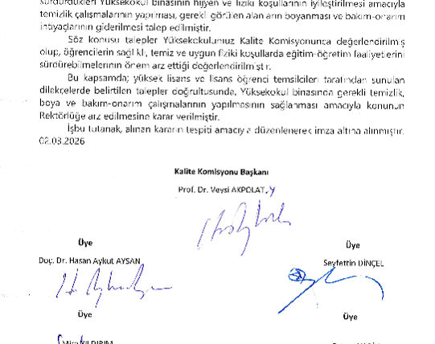
Uygulama Kanıtları
Çalışmaya ait Kalite Komisyon üyeleri tarafından kayıt altına alınan tutanak

Slide 16
7. UYGULAMA SONRASI GÖRÜNÜM
Gerçekleştirilen Çalışmaların Görsel Kanıtları

Slide 17
8. KONTROL ET
8.1. Yapılan Çalışmaların Değerlendirilmesi
Planlanan faaliyetlerin tamamlanmasının ardından ilgili alanlar okul yönetimi tarafından değerlendirilmiştir.
Kontrol kapsamında;
Planlanan boya-badana çalışmalarının gerçekleştirilme durumu,
Temizlik faaliyetlerinin tamamlanma durumu,
Sınıf ve ortak kullanım alanlarının genel düzeni,
Hijyen koşullarındaki gözlemlenebilir iyileşme,
Bina ve dersliklerin genel fiziki görünümü,
Kullanım alanlarının öğrenciler ve çalışanlar açısından uygunluğu değerlendirilmiştir.

Slide 18
8. KONTROL ET
8.2. Kontrol Sonuçları
Yapılan değerlendirme sonucunda;
Planlanan boya-badana çalışmalarının gerçekleştirildiği,
Temizlik ve düzenleme faaliyetlerinin yapıldığı,
İlgili alanların genel görünümünde iyileşme sağlandığı,
Temizlik ve hijyen koşullarının iyileştirilmesine yönelik faaliyetlerin gerçekleştirildiği
tespit edilmiştir.
Kontrol sırasında devam eden veya yeni ortaya çıkan eksikliklerin bulunması hâlinde bunların ayrıca kayıt altına alınarak yeni bir iyileştirme sürecine dâhil edilmesi öngörülmüştür.

Slide 19
9. ÖĞRENCİ GERİ BİLDİRİMLERİ VE KONTROL
Çalışmanın başlangıç noktasını oluşturan öğrenci talepleri ile gerçekleştirilen iyileştirme faaliyetleri birlikte değerlendirilmiştir.

Slide 20
Süreç
Öğrenci geri bildirimi İdari değerlendirme
Uygulama Kontrol Önlem
Düzenli takip, geri bildirimlerin değerlendirilmesi ve yeni ihtiyaçlara müdahale
Bu süreç, öğrenci geri bildirimlerinin yalnızca bir talep olarak kalmayıp ihtiyaçların belirlenmesi ve iyileştirme faaliyetlerinin planlanmasına veri sağladığını göstermektedir.
Planlama

Slide 21
10. ÖNLEM AL
İyileştirmenin Sürdürülebilirliği
Gerçekleştirilen iyileştirmelerin devamlılığının sağlanması amacıyla aşağıdaki önlemlerin uygulanması planlanmaktadır:
Okul binasının temizlik ve hijyen durumunun düzenli olarak kontrol edilmesi,
Sınıf ve ortak kullanım alanlarının periyodik olarak değerlendirilmesi,
Boya ve bina fiziki durumunun belirli aralıklarla izlenmesi,
Öğrencilerden gelen geri bildirimlerin düzenli olarak değerlendirilmesi,
Tespit edilen eksikliklerin kayıt altına alınması,
Gerekli durumlarda ilgili birimlere zamanında bildirim yapılması,
Yeni ihtiyaçların belirlenmesi hâlinde PUKÖ döngüsünün yeniden başlatılması,
Yapılan iyileştirmelerin mümkün olduğunca fotoğraf, tutanak ve diğer uygun kanıtlarla kayıt altına alınması.

Slide 22
İzleme Ölçütleri
Sürdürülebilirliğin değerlendirilmesi amacıyla;
Temizlik: Alanların temizlik durumu
Hijyen: Ortak kullanım alanlarının hijyen durumu
Fiziki durum: Boya, duvar, tavan ve benzeri alanların durumu
Bakım-onarım: Yeni arıza veya hasarların oluşup oluşmadığı
Geri bildirim: Öğrenci ve çalışanlardan gelen yeni talepler
Uygulama: Tespit edilen eksikliklerin giderilme durumu
düzenli olarak takip edilebilir.

Slide 23
11. PUKÖ DÖNGÜSÜ
PLANLA
UYGULA
ÖNLEM
KONTROL

Slide 24
12. SONUÇ
Öğrenci temsilcileri tarafından iletilen geri bildirimler, idari değerlendirmeler ve ilgili resmî yazışmalar doğrultusunda okul binasının fiziki şartları, temizlik ve hijyen koşulları değerlendirilmiştir.
Belirlenen ihtiyaçlar doğrultusunda boya-badana, temizlik ve düzenleme çalışmaları gerçekleştirilmiş; uygulama sonrasında ilgili alanların kontrolü ve değerlendirilmesi yapılmıştır.
Gerçekleştirilen faaliyetler sonucunda okul binasının genel görünümünün, temizlik ve hijyen koşullarının iyileştirilmesine katkı sağlandığı değerlendirilmiştir.
Çalışmanın sürdürülebilirliği amacıyla temizlik, hijyen, fiziki durum ve bakım-onarım ihtiyaçlarının düzenli olarak izlenmesi; öğrenci ve çalışanlardan gelen geri bildirimlerin değerlendirilmesi ve yeni ihtiyaçların ortaya çıkması hâlinde gerekli iyileştirme faaliyetlerinin planlanması öngörülmektedir.
Bu çalışma ile öğrenci geri bildirimlerinin kurumsal değerlendirme sürecine dâhil edilmesi, ihtiyaçların belirlenmesi, iyileştirme faaliyetlerinin gerçekleştirilmesi ve sonuçların kontrol edilmesi yoluyla sürekli iyileştirme yaklaşımının uygulanması amaçlanmıştır.

Slide 25
Geri bildirimden iyileştirmeye, iyileştirmeden sürdürülebilir kaliteye
Planla
Uygula
Kontrol Et
Önlem Al

